Slide 1

염 희 균
상속 및 클래스의 추가적인 구문

Slide 2
목차
상속이란
어떤 클래스의 인스턴스인지 확인하기
클래스 변수
클래스 함수
키워드로 정리하는 핵심 포인트
확인문제

Slide 3
시작하기 전에
[핵심 키워드] : 상속, isinstance(), 클래스 변수, 클래스 함수
[핵심 포인트]
클래스의 부가적인 기능에 대해 알아본다.

Slide 4
상속(inheritance)
‘물려 받다’라는 뜻
어떤 클래스를 기반으로 그 속성과 기능을 물려받아 새로운 클래스 만드는 것
형식
예: >>> class MoreFourCal(FourCal) :
상속은 기존 클래스는 그대로 놔둔 채 새로운 기능을 확장 시킬 때 주로 사용한다.
class 클래스 이름 (상속할 클래스 이름) :

Slide 5
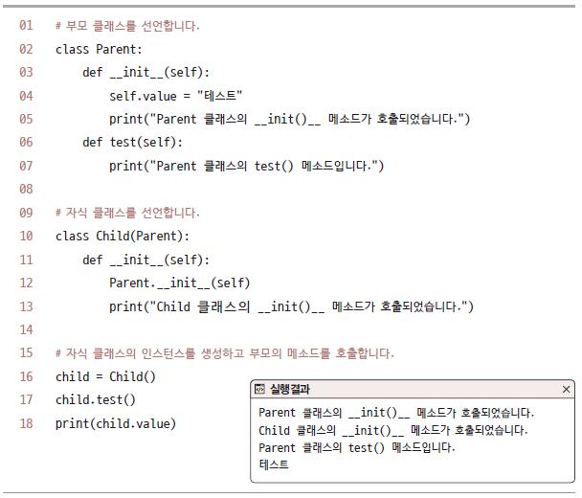
상속

Slide 6
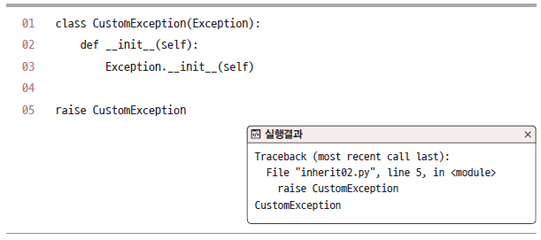
상속
예외 클래스 만들기
Exception 클래스 수정하여 CustomException 클래스 만들기

Slide 7
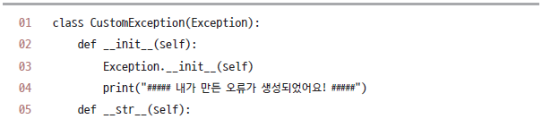
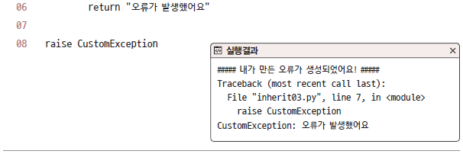
상속
예시 – 수정. 자식 클래스로써 부모의 함수 재정의하기

Slide 8
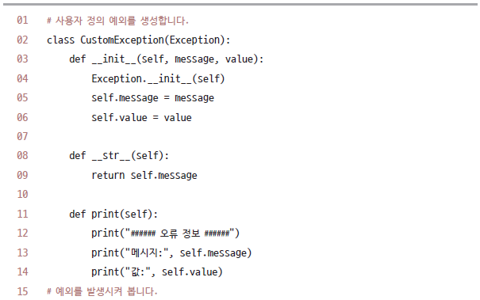
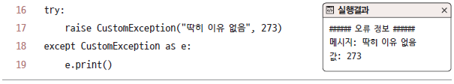
상속
예시 – 자식 클래스로써 부모에 없는 새로운 함수 정의하기

Slide 9
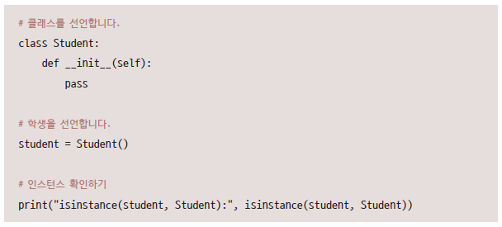
어떤 클래스의 인스턴스인지 확인하기
isinstance() 함수
객체가 어떤 클래스로부터 만들어졌는지 확인

Slide 10

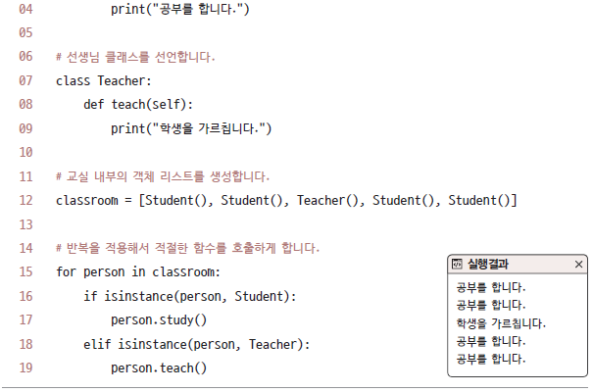
어떤 클래스의 인스턴스인지 확인하기
isinstance() 함수의 다양한 활용
예시 – 리스트 내부에 여러 종류의 인스턴스 들어있을 때, 인스턴스들을 구분하며 속성과 기능 사용

Slide 11
특수한 이름의 메소드
다양한 보조 기능들
__<이름>__() 형태
특수한 상황에 자동으로 호출되도록 만들어짐

Slide 12
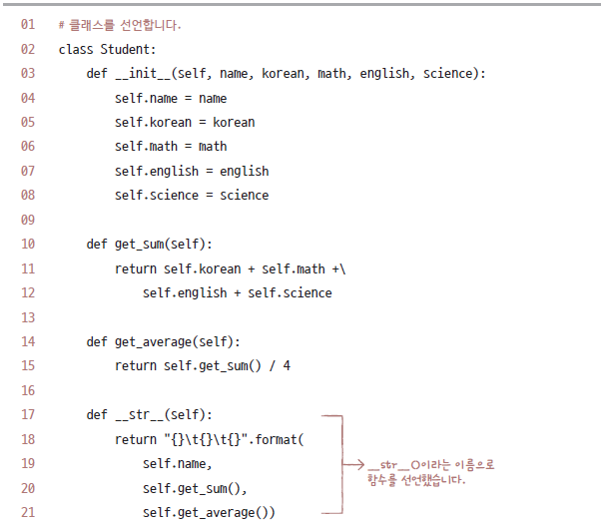
특수한 이름의 메소드
예시 - __str__() 함수

Slide 13
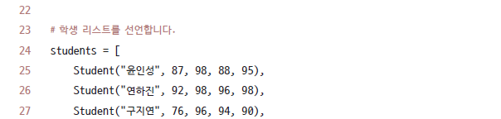
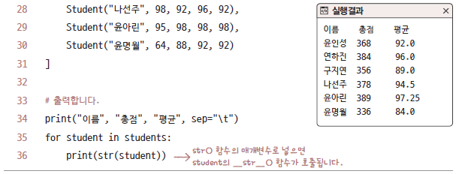
특수한 이름의 메소드
이와 같이 __str__() 함수 정의하면 str() 함수 호출할 때 __str__() 함수가 자동으로 호출

Slide 14
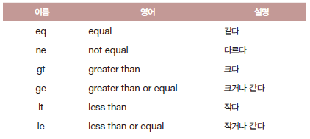
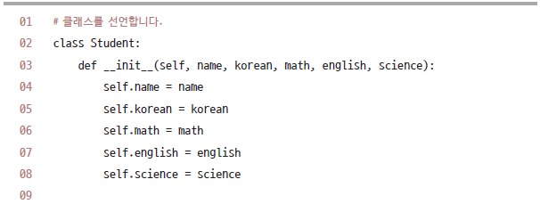
특수한 이름의 메소드
예시 – 크기 비교 함수

Slide 15
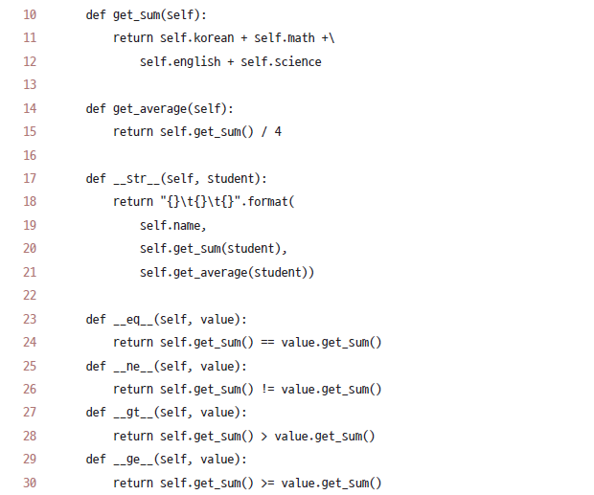
특수한 이름의 메소드

Slide 16
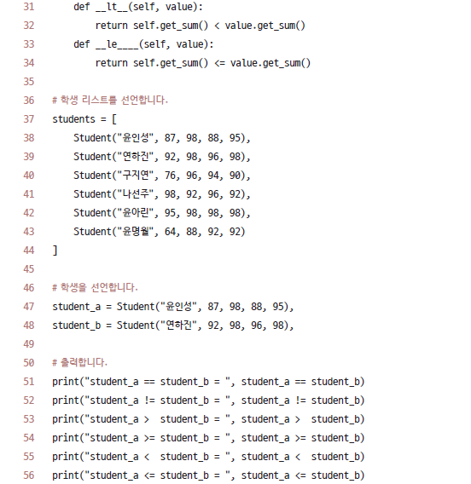
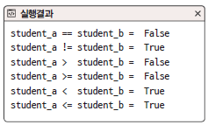
특수한 이름의 메소드

Slide 17
다중 상속
2개의 클래스의 기능을 상속 받을 수 있다.
형식
class 클래스 이름 (상속할 클래스 이름1, 상속할 클래스이름2 ) :

Slide 18
Unit
Flyable
상속
AttactUnit
다중상속
FlyableAttackUnit

Slide 19

클래스 변수와 메소드
클래스 변수
class 구문 바로 아래의 단계에 변수를 선언
클래스 변수에 접근

Slide 20
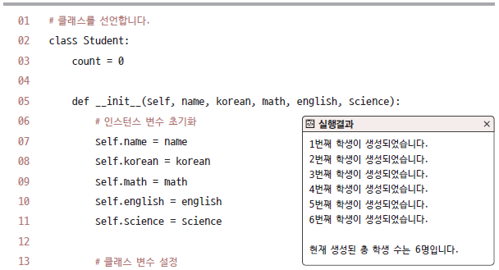
클래스 변수와 메소드
활용 예시

Slide 21
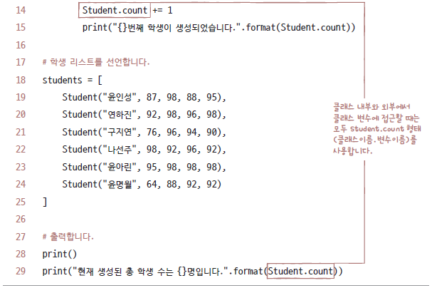
클래스 변수와 메소드

Slide 22
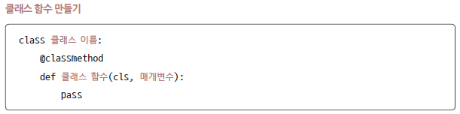

클래스 변수와 메소드
클래스 함수
클래스가 가진 함수
‘클래스가 가진 기능’ 명시적으로 나타냄
데코레이터 (decorator) : @classmethod

Slide 23
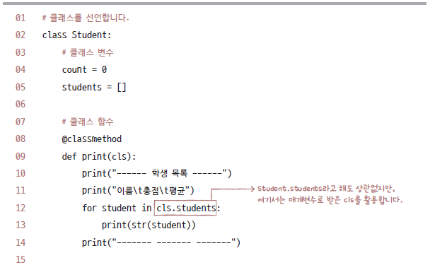
클래스 변수와 메소드
활용 예시 – Student.print()

Slide 24
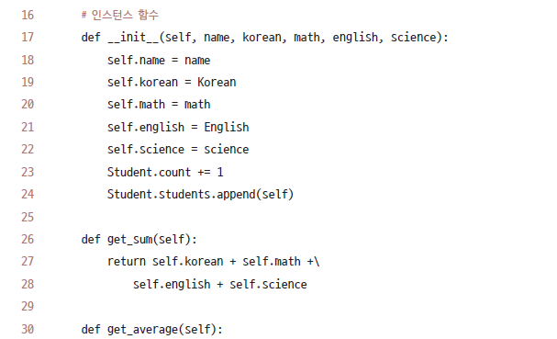
클래스 변수와 메소드

Slide 25
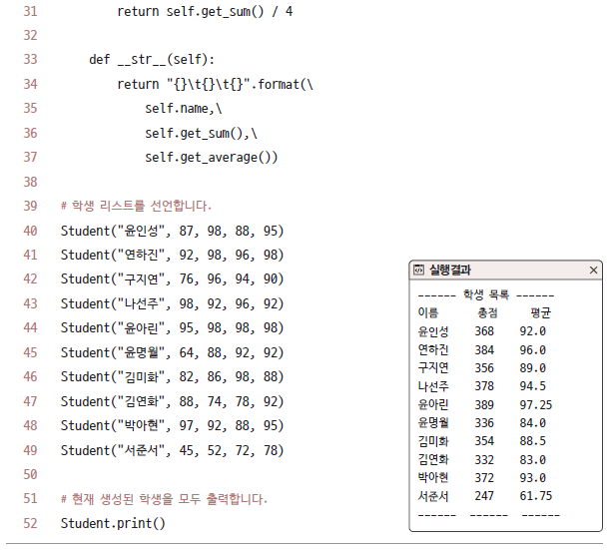
클래스 변수와 메소드

Slide 26
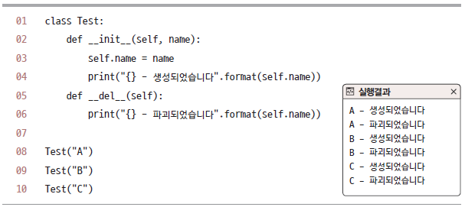
가비지 컬렉터
가비지 컬렉터 (garbage collector)
더 사용할 가능성이 없는 데이터를 메모리에서 제거하는 역할
예시 – 변수에 저장하지 않은 경우

Slide 27
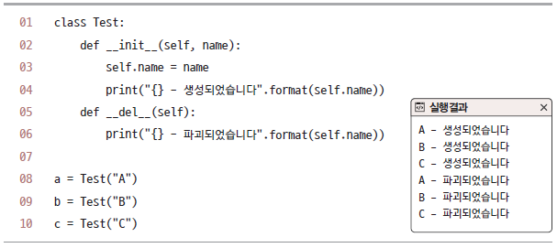
가비지 컬렉터
예시 – 변수에 데이터 저장한 경우

Slide 28
키워드로 정리하는 핵심 포인트
isinstance() : 어떤 클래스의 인스턴스인지 확인할 때 사용하는 함수
클래스 변수, 클래스 함수 : 클래스 이름 뒤에 마침표 찍고 바로 사용할 수 있는 클래스가 갖는 변수와 함수
상속 : 어떤 클래스 기반으로 그 속성과 기능을 물려받아 새로운 클래스 만드는 것

Slide 29
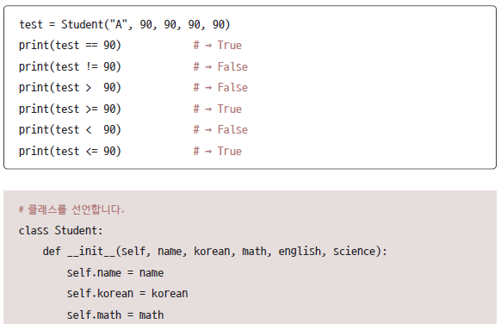
확인문제
슬라이드 #10 코드의 compare_func.py를 수정해서 Student 객체를 숫자와 비교했을 때 학생의 성적 평균과 비교가 일어나게 해보세요.
예를 들어 다음과 같습니다.

Slide 30
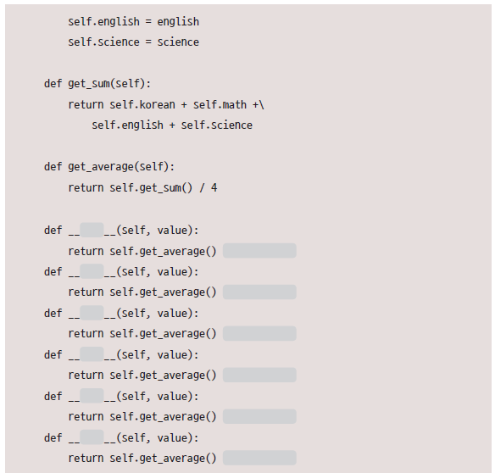
확인문제

Slide 31
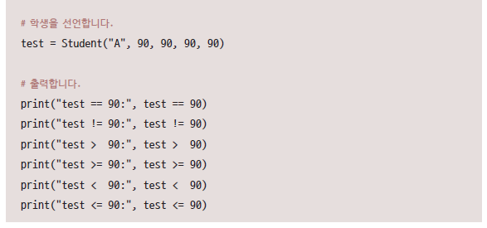
확인문제

